Slide 1
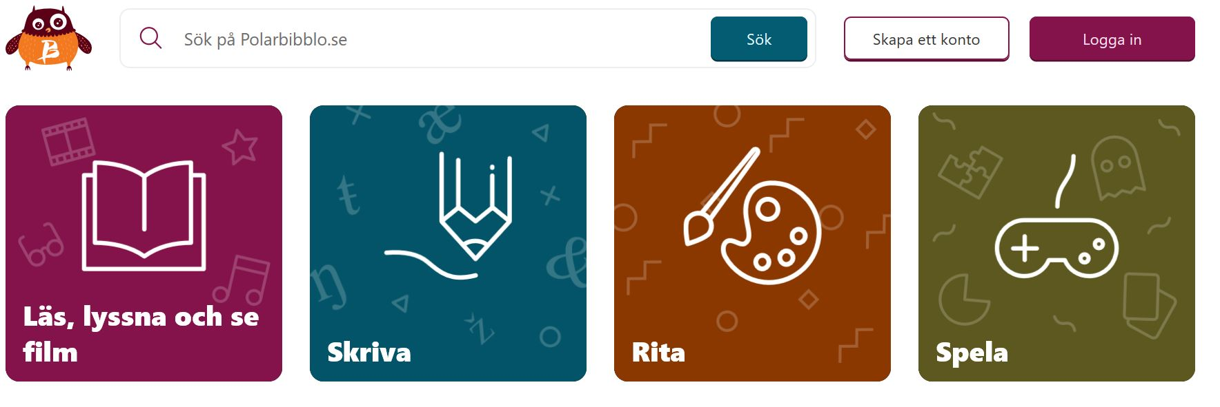
Statusrapport 25 augusti 2020
Notes:
En första glimt från nya designen på Polarbibblo.se.

Slide 2
Tidplan år 2, aktiviteter
Finansiering år 2
Utredning skolans behov
Finansiering centrumet
Notes:
Ny aktiviteter jämfört med år 1. Notera att finansiering år 3 pågår i projektet.

Slide 3
Tidplan år 2, aktiviteter
Extern kommunikat. webbplatsen
Release webbplatsen svenska
Överlämning förslag på organisation
Notes:
Se mer detaljer i projektplanen sidan 19-20

Slide 4
Projektet som helhet
Planering för releaser på meänkieli och samiska 15 april och 15 november 2021.
Interna seminarier kring aktuell forskning. Nästa blir 8 september 2020.
Kick off 8 september i Jokkmokk. Lokal: Samernas bibliotek
Notes:
Avstämt tidplan. Ambition att kunna anmäla sig när frågor om Call for papers dyker upp. Kan vara värdefullt med våra erfarenheter i skolsammanhang.

Slide 5
Delprojekt Innehåll
Releaser på meänkieli och samiska planeras till 15 april och 15 november 2021. Görs på båda språkgrupperna samtidigt.
Intervjuer med modersmålslärare och förskollärare i samiska genomförda.
Etablerad kontakt med Kangos ekologi- och kulturskola, meänkieli. Skriva bidrag inför release.
En facebooksida är klar. Publiceras i september.
Översättningar – provöversättningar klara. Egna översättare kommer att engageras.
Utredning skola pågår.
Notes:
* Utveckling av aktiviteter pågår av delprojektmedarbetarna *Facebook for business. *Idé med avtal med skola för att kunna behålla kvalitet och reglera mängden bidrag. Tittar utanför vår sektor och kommer att ha samtal med Brightnest angående förslag på användarlösning.

Slide 6
Delprojekt IT
Tidplanen för releasen 23/9 2020 verkar ännu så länge hålla – men vi måste vara beredda på att tidplanen kan förskjutas, och att vi inte når det innehåll vi eftersträvade, eller får skjuta på viss funktionalitet.
Aktiviteter för barnen: skicka in dikter, berättelser, boktips och teckningar. Läsa och se desamma. Läsa Var är Noras pulka? Spela Pacman. Delta i Bok- och tidningslotteriet. Skapa som anonym och som användare/logga in.
Nytt: som användare kan spara påbörjade bidrag i Min sida.
Testmiljö upprättad och tester av projektorganisationen pågår.
Rekrytering av konsult som ska ersätta delprojektledare IT pågår. Från 1 oktober 2020 till 31 december 2021.

Slide 7
Delprojekt organisation
Kommunikationsarbete
Följer upp avslutet samarbetet med vinter.se. Personas, Roll up, Genomgång facebook.
Webbtexten på projektsidan Regionbibliotek Norrbotten för Nordsamiska ska läggas upp.
Arbete med rekrytering för 2021. Redaktionens sammansättning blir viktig för projektår 3.
Utreder upphovsrätt vid flera upphovspersoner. Ex. ur en klass.

Slide 8
Strategier och planer för finansiering av projektets år 3.
Region Norrbotten?
BIT-pengar för utveckling av Polarbibblos IT-del?
Regionala utvecklingsmedel?
KUR
Regionalt utvecklingsbidrag för år 3
Bidrag ur potten för Läsfrämjande, Polarbibblo.se söker.
Övriga bidrag från KUR
Sametinget?
Söka pengar för att utveckla en aktivitet till Polarbibblo.se?
Bidrag från KUR?

Slide 9
Strategier och planer för finansiering av projektets år 3.
BiN?
Vad kan det kommunala samarbetet bidra med och till vad?
STR-T?
Söka pengar från ISOF för att utveckla en aktivitet? Eget projekt.
Söka pengar från KUR?
Svenska filminstitutet
Samarbete med Filmpool Nord – utveckling av filmmoment.

Slide 10
Finansiering/samarbeten – privata näringslivet. År 3
Sparbanken Nord – för översättningar.
Förlag ex. En bok för alla - Bok- och tidningslotteriet.
Norrmejerier – för översättningar, för att utveckla en aktivitet.
LKAB – för att utveckla en aktivitet/gruvspel
Notes:
Några möjliga intressenter där vår verksamhet stödjer deras affärsidé och policy samt förslag på hur intressenterna skulle kunna bidra till vårt projekt. Tar mycket tid i anspråk. Fyra eller fem större aktörer är nog vad jag klarar av under hösten. Fler finns i intressentanalysen.

